Slide 1






Chào mừng các em đến với
tiết tiếng việt
Notes:
Bài giảng thiết kế bởi: Hương Thảo - tranthao121006@gmail.com

Slide 2


2
Viết
Notes:
Bài giảng thiết kế bởi: Hương Thảo - tranthao121006@gmail.com

Slide 3


1. Nghe – viết: Ngày hôm qua đâu rồi (2 khổ cuối)
- Ngày hôm qua ở lại
Trong hạt lúa mẹ trồng
Cánh đồng chờ gặt hái
Chín vàng màu ước mong.
- Ngày hôm qua ở lại
Trong vở hồng của con
Con học hành chăm chỉ
Là ngày qua vẫn còn.
a

Slide 4
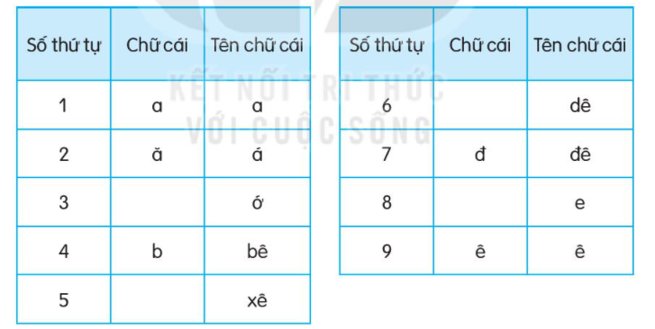
2. Tìm những chữ cái còn thiếu trong bảng.
Học thuộc tên các chữ cái
d
ơ
e
c

Slide 5
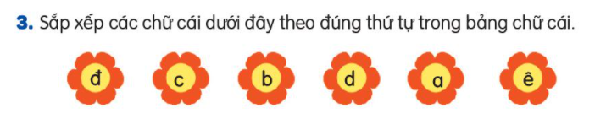







Slide 6

Liên hệ giáo án:
FB: Hương Thảo
Gmail: tranthao121006@gmail.com
CỦNG CỐ BÀI HỌC
Notes:
Bài giảng thiết kế bởi: Hương Thảo - tranthao121006@gmail.com

